Slide 1
Unit1 Let’s go to school.
人教精通版三年级下册
Lesson 2
WWW.PPT818.COM

Slide 2
Let’s sing
Review
（单击图片可播放动画）

Slide 3
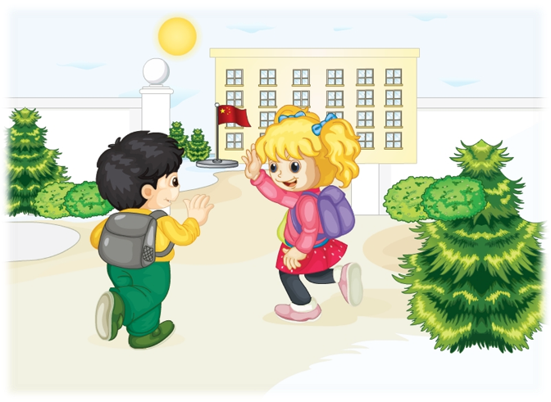
Review
大家还记得他们说了什么吗？
Hello, Kate! Nice to
see you again.
Hello, Gao Wei! Glad
to see you again.
Let’s go to school.
Ok. Let’s go!

Slide 4
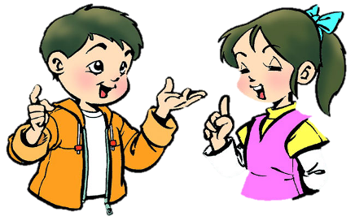
Lead-in
Discussion
新学期开始了，大家都买了什么学习用品呢？

Slide 5
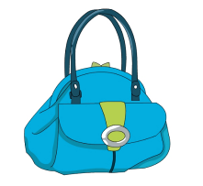
Presentation
I have a new bag.
What about you?

Slide 6
Presentation
I have a new ruler.

Slide 7
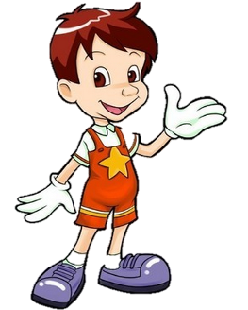
Presentation
I have a new pen.

Slide 8
Let’s talk
Presentation
看一看他们都有什么学习用品呢？
（单击图片可播放动画）

Slide 9
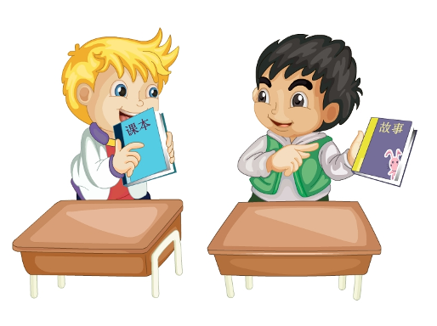
Presentation
Hello, Yang Ming. I
have a new textbook.
Look! I have a
new storybook.

Slide 10
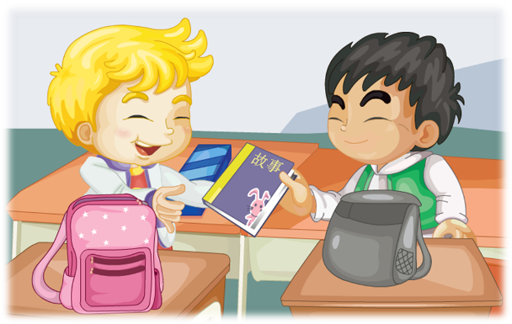
Presentation
Oh, good! Can I
see it?
Sure. Here you
are.

Slide 11
Presentation
Let’s learn
textbook
storybook
/u/

Slide 12
Practice
Game 1
Magic fingers
textbook
storybook

Slide 13
Practice
Game 2
大小声
classroom
school
textbook
storybook

Slide 14
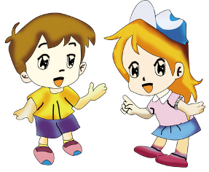
Practice
根据自己的情况，选择来做吧！
Role-play
Level1: 分角色朗读对话，注意模仿语音语调。
Level2: 四人一组，试着表演出来吧。

Slide 15
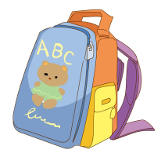
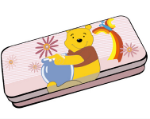
Practice
Pair-work
根据图片，使用 I have…造句。

Slide 16
Let’s chant
Consolidation
（单击图片可播放动画）

Slide 17
Summary
当我们想要表达拥有某物品时，该怎样说呢？
I have a (new)...
textbook
storybook

Slide 18
Homework
观看课文动画，并按照正确的语音、语调给家长朗读本节课所学的课文对话。
Close

